Slide 1
أوراق عمل وحدة
(يلتزم بقواعد الأمن والسلامة)

Slide 2
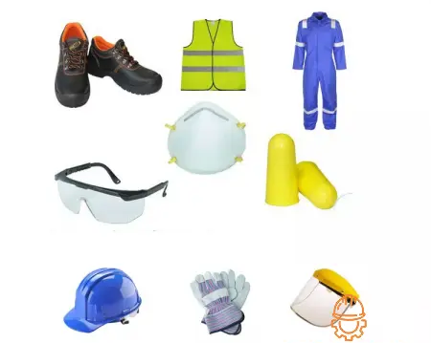

Slide 3


Slide 4
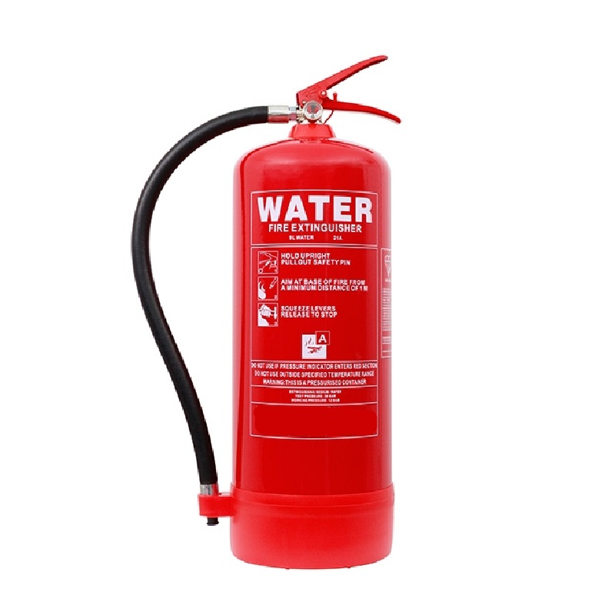

Slide 5
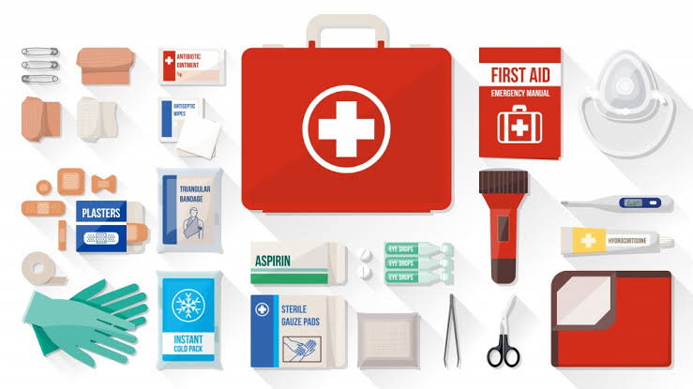

Slide 6
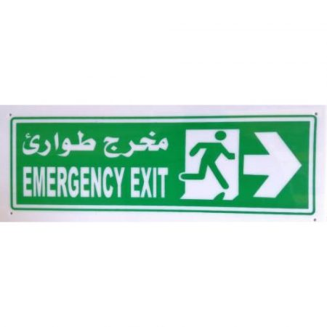

Slide 7
